Slide 1
Využití meteorologických dat v geomorfologickém výzkumu
Filip Hrbáček

Slide 2
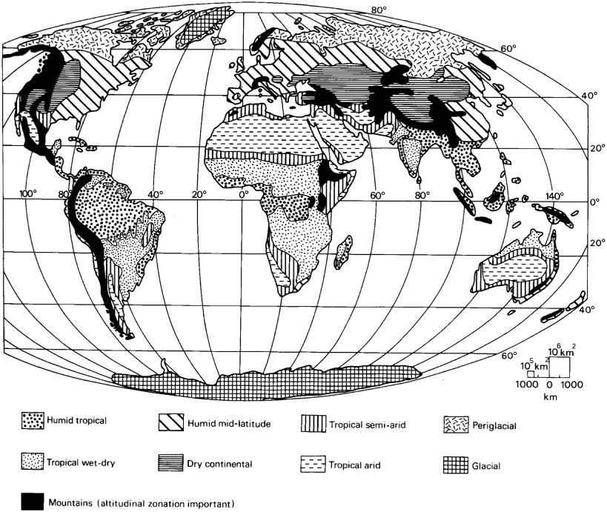
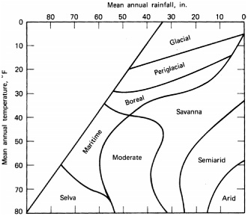
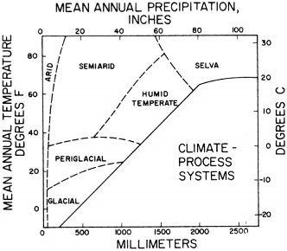
Climate-process systém podle Wilsona (1968)
Morfogenetické regiony podle Peltiera, 1950
Prostorová variability morfoklimatických zón (Tricart a Cailleux, 1965)

Slide 3
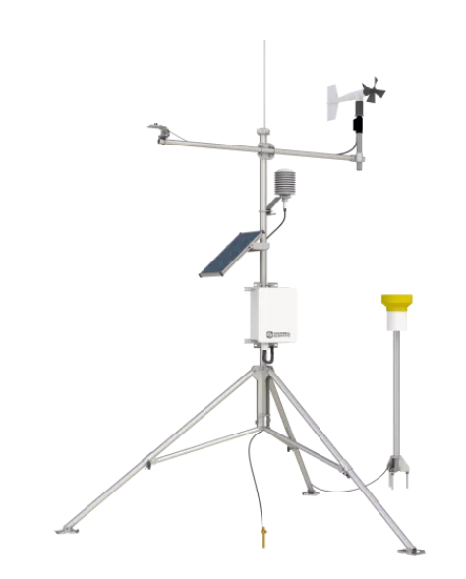
Meteorologické parametry
Teplota vzduchu a půdy
Srážky
Směr a rychlost větru
Vlastní instalace
Použití dat ze měřící sítě

Slide 4
Teplota
Teplota povrchu a teplota půdy
  Periglaciální procesy
    Tříděné půdy
    Mrazové zvětrávání
Zpracování
  Stanovení mocnosti aktivní vrstvy/zámrzné hloubky
  Sumy teplota (pozitivní/záporné)
  Výpočet četnosti a délky regelačních cyků

Slide 5
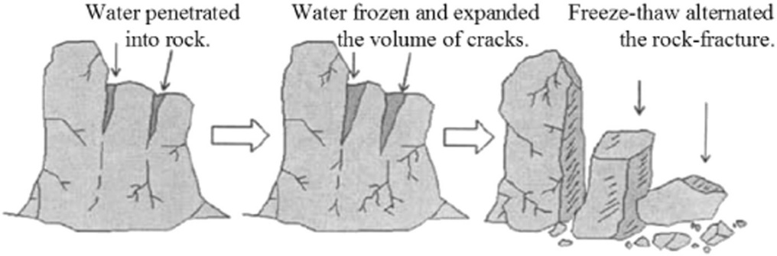
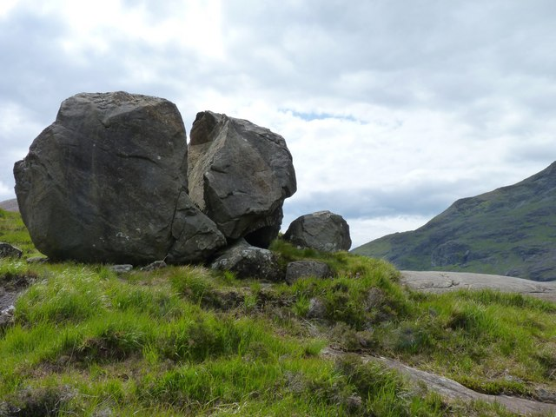
Regelační cykly
Střídání zamrzání a rozmrzání půdy
Změna skupenství vody
Wang et al., 2017
Geograph.org.uk; James Allan

Slide 6
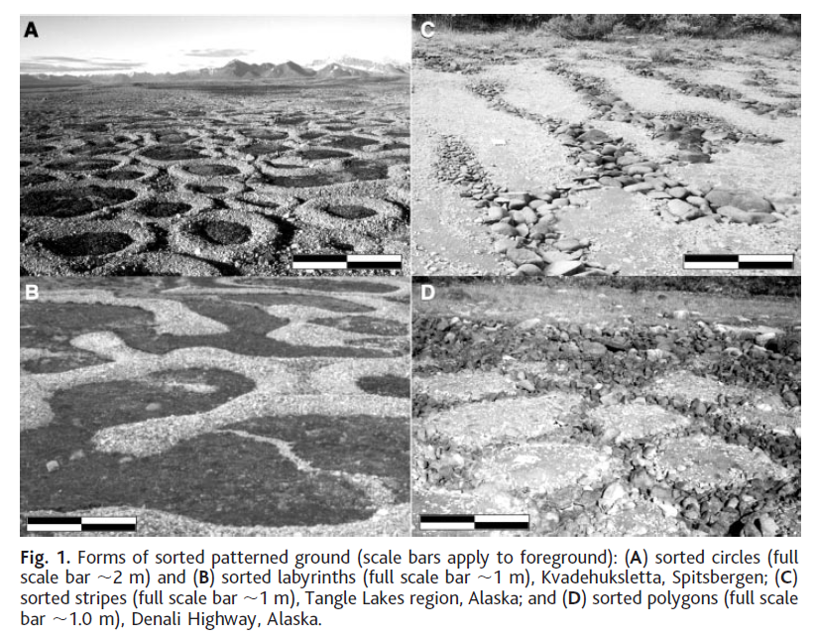
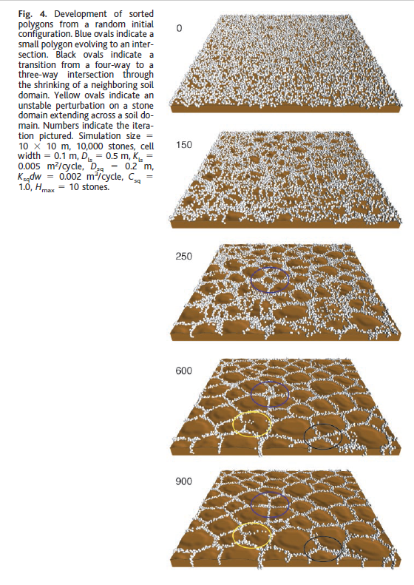
Vývoj tříděných půd dle Kesslera a Warrena, 2003.

Slide 7
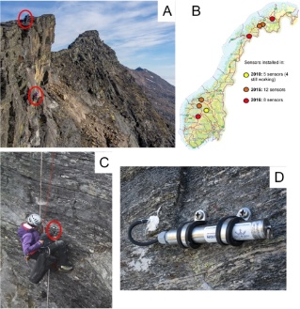

University of Oslo

Slide 8
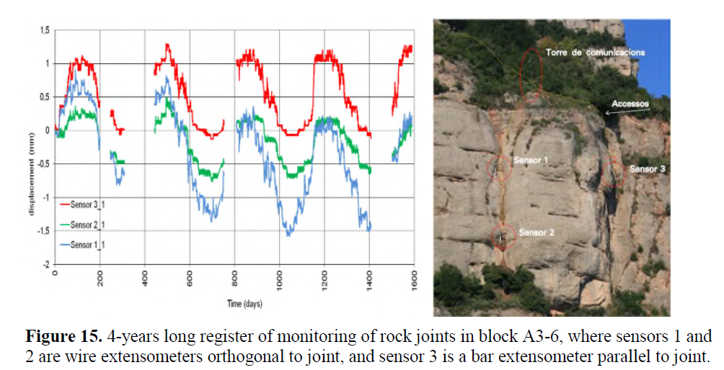
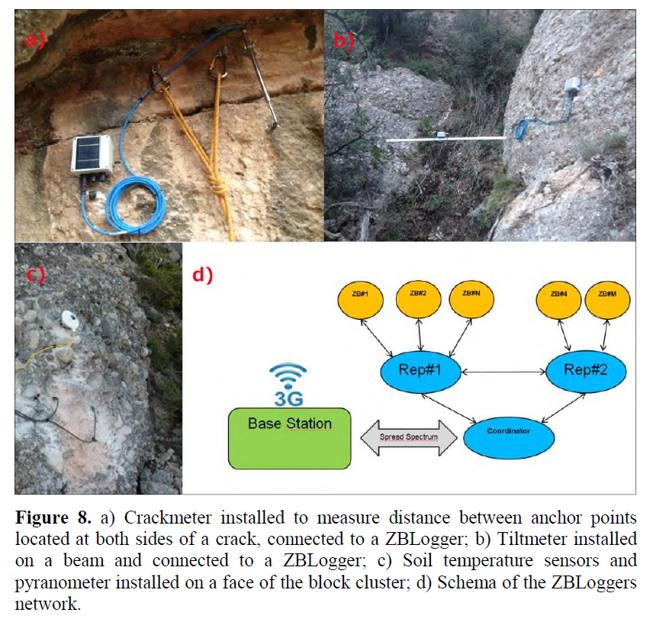
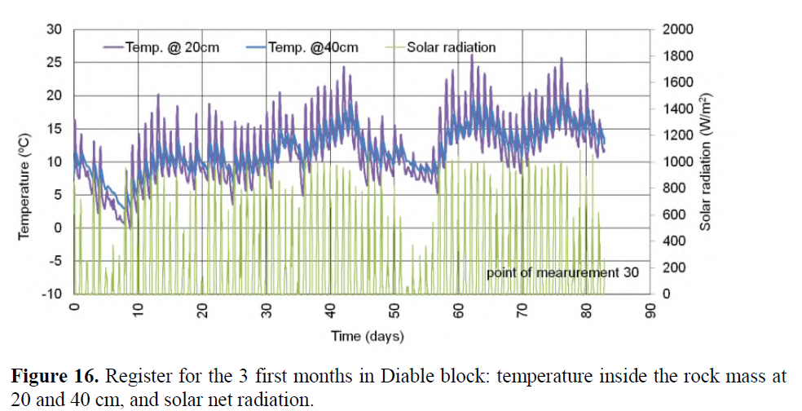
Janeras et al., 2016 – Monitorování svahové stability poblíž kláštera Montserrat ve Španělsku

Slide 9
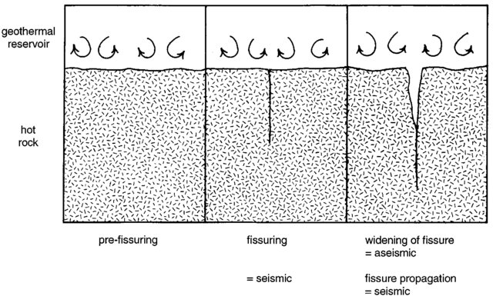
Schematic illustration of the process of seismogenic tensile cracking by thermal stresses caused by convective cooling of rocks at the heat source of a geothermal system. Foulger, 1988.

Slide 10
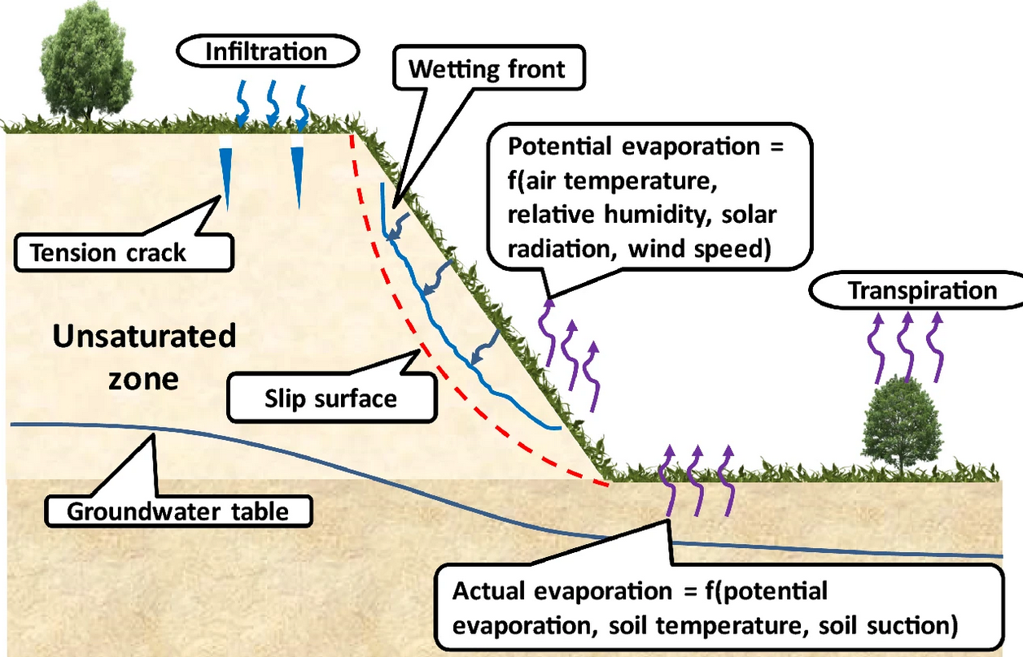
Srážky
Svahové procesy
  Stanovení srážkových indexů
    Úhrn, Intenzita, trvání srážek
  Threshold parametry
Kromě dešťových srážek také sníh
Rahardjo et al., 2019

Slide 11


Index Předchozích Srážek (API)
ukazuje srážkovou situaci zpětně a využívá se ke stanovení předchozí vlhkosti půdy, započítává evapotranspiraci (Mishra a Singh 2003)
plovoucí výpočet z denních úhrnů
počítán plovoucí API pro 5, 10, 15, 20, 30, 60, 90 dnů
výpočet pomocí vzorce od Kohler a Linsley (1951):
Dlouhodobé kumulativní srážkové úhrny
počítány z denních úhrnů
plovoucí kumulativní úhrn srážek pro 2, 3, 5, 10, 15, 20, 30, 60, 90 dnů
kde:
API – index předchozích srážek
n – celkový počet dnů předcházejících příčinným srážkám
i – číslo dne počítaného zpětně od data pro které je počítán Index Předchozích Srážek
c – evapotranspirační konstanta pro Českou republiku c=0,93 (Hladný 1962)
P_{i} – úhrn srážek pro i předchozích dnů od příčinných srážek [mm]
kde:
n – celkový počet dnů předcházejících příčinným srážkám
i – číslo dne počítaného zpětně od data příčinných srážek
P_{i} – úhrn srážek pro i předchozích dnů od příčinných srážek [mm]

Slide 12
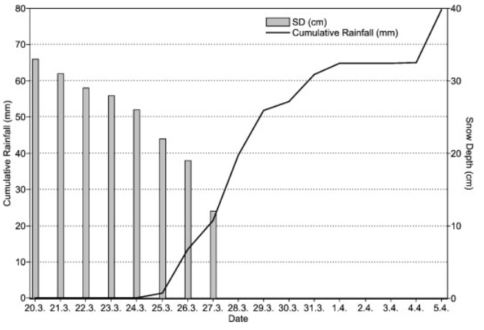
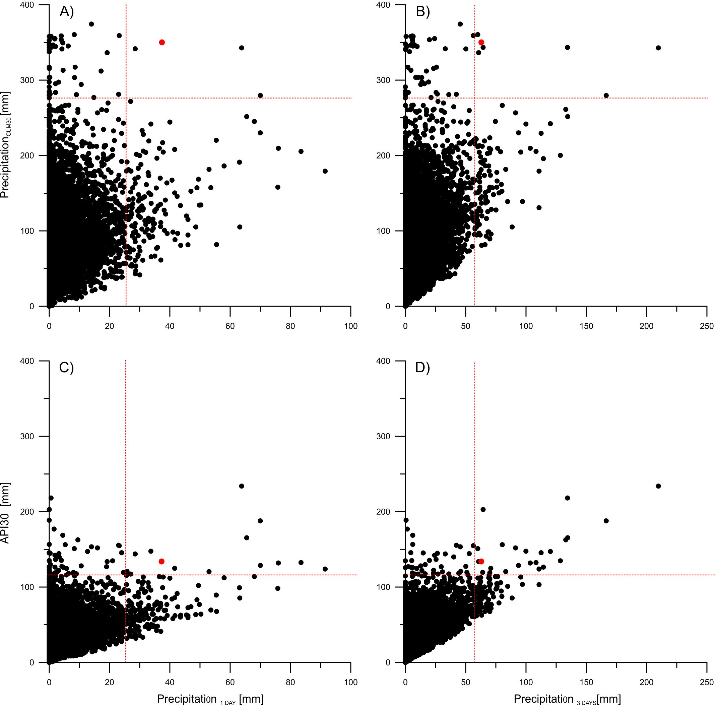
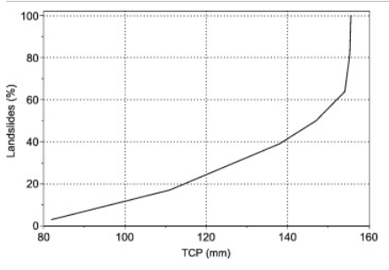
Průběžné výsledky
Příklad stanovení srážkového thresholdu
za kombinace 2 parametrů (Smolíková et al., 2021)
Stanovení celkových srážek z dešťových a sněhových úhrnů Bíl a Mueller 2008
Notes:
pro výběr lokalit důležité znát přesné datum vzniku sesuvu a mít v dostupné vzdálenosti dobrou srážkoměrnou stanici

Slide 13
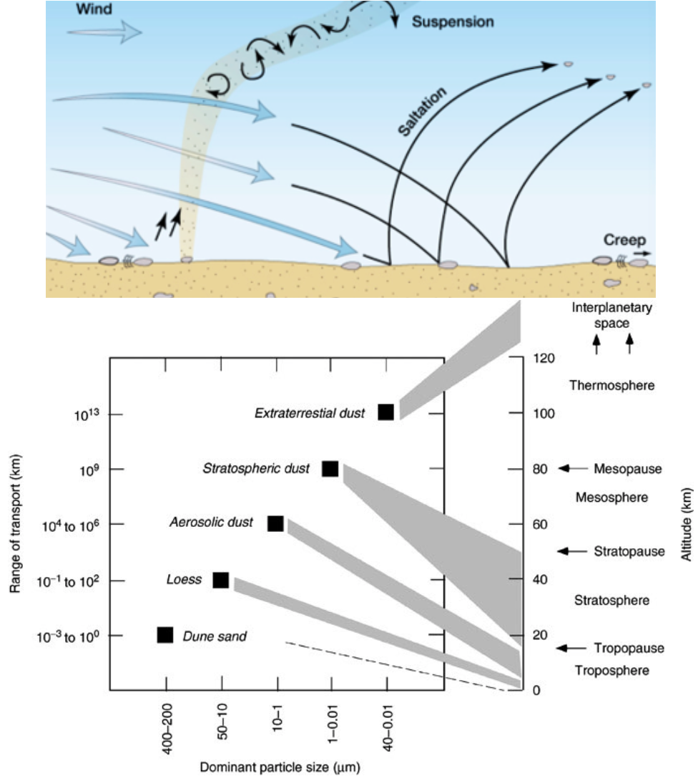
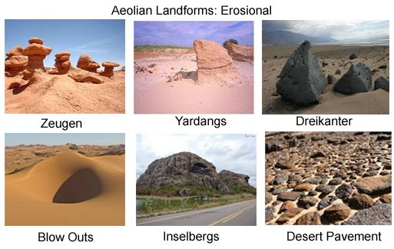
Směr a rychlost větru
Eolické procesy
  Přenos/odnos materiálu
https://www.gktoday.in/gk/various-types-of-landforms/
https://earthsurface.readthedocs.io/en/latest/arid.html

Slide 14
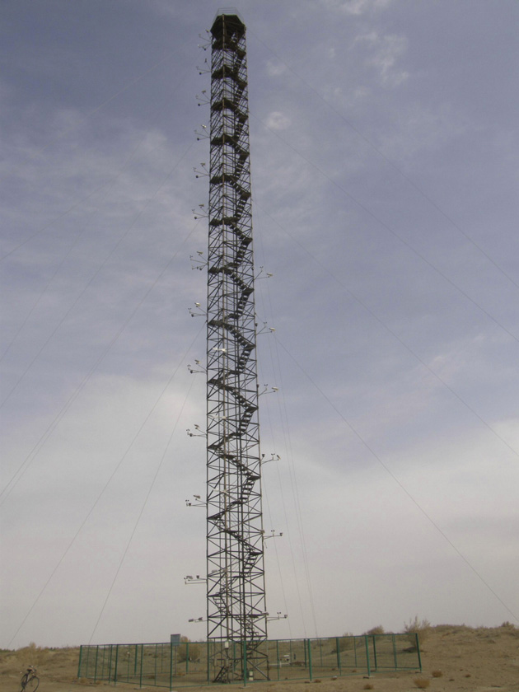
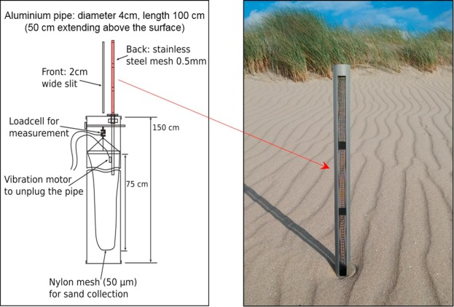

Slide 15
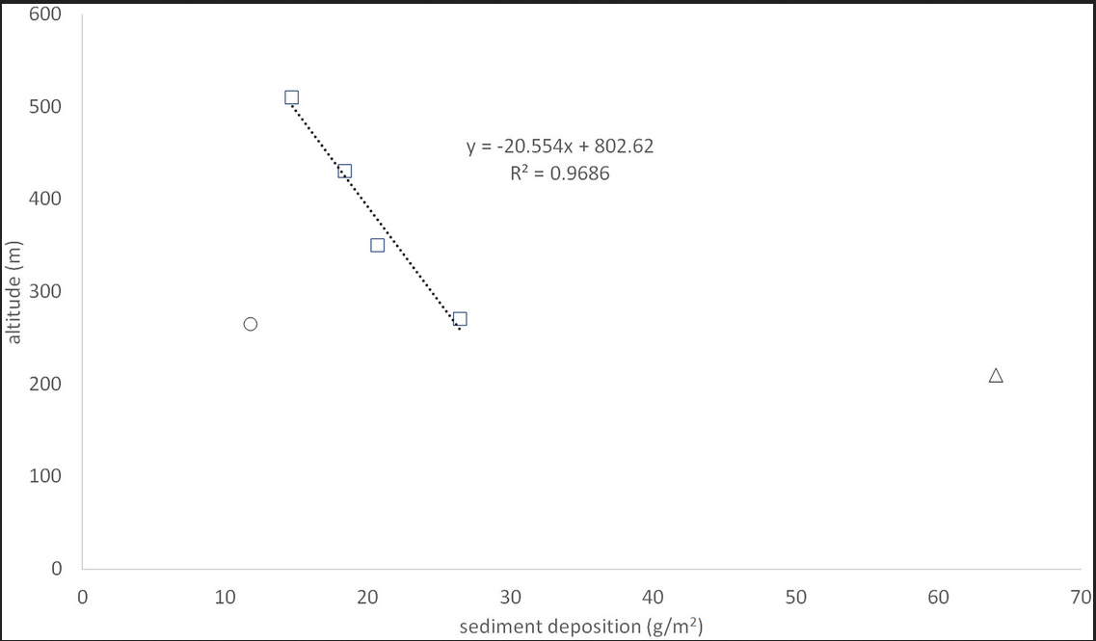
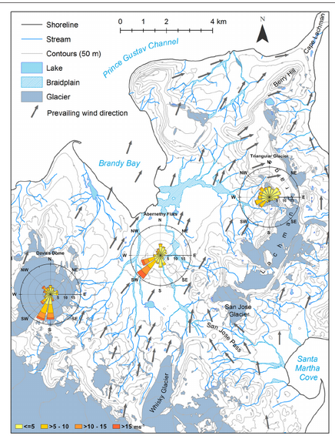
Tan et al., 2016
Kavan et al., 2020

Slide 16
Bíl M, Müller I (2008) The origin of shallow landslides in Moravia (Czech Republic) in the spring of 2006. Geomorphology 99:246–253
Janeras et al 2015 IOP Conf. Ser.: Earth Environ. Sci. 26 012030
Kavan et al., 2020. High Latitude Dust Deposition in Snow on the Glaciers of James Ross Island, Antarctica. Earth Surface Processes and Landforms. 45, (7), 1569-1578.
Kessler and Werner, 2003. Self-Organization of Sorted Patterned Ground. Science, 299, 380-383.
Peltier, L.C., 1950. The geographical cycle in periglacial regions as it is related to climatic geomorphology. Annals of the Association of American Geographers, 40: 214–236.
Smolíková et al., 2021. Analysis of the rainfall pattern triggering the Lemešná debris flow, Javorníky Range, the Czech Republic. Natural Hazards, 106, pages2353–2379.
Tan et al., 2016. Aeolian sediment transport over gobi: Field studies atop the Mogao Grottoes, China. Aeolian research, 21, 53-60.
Tricart, J., and Cailleux, A., 1965. Introduction a la geomorphologie climatique. Paris: Soc. D’edition d’enseignement superie
Wang et al., 2017. Ultrasonic time-frequency method to evaluate the deterioration properties of rock suffered from freeze-thaw weathering. Cold region science and Technology, 143, 13 – 22.
Wilson, L., 1968. Morphogenetic classification. In Fairbridge, R.W., ed., Encyclopedia of Geomorphology. New York: Reinhold, pp. 717–729.

